Slide 1
B组软件工程综合实验汇报
REPORT OF SOFTWARE ENGINEERING PROJECT
2022.6.6

Slide 2
进度汇总（按周报时间点）
4.11
4.18
4.25
5.3
5.9
5.16
5.23
5.30
上周完成进度：
文档：
需求规格说明书（V2.0）
设计说明书
测试报告
项目研发报告(技术部分)
CONTENTS

Slide 3
进度汇总
/01

Slide 4
4.11
4.3 项目搭建
4.4 添加Shiro安全框架，并完成相关配置编写
4.5 编写简单的用户登录功能测试
4.6 编写基本的表单填写功能测试
4.7 整合认证与授权功能到编写的测试接口上

Slide 5
4.18
需求分析
流程图1.0
业务流程功能初步分析
技术调研
后端脚手架YunaiV/ruoyi-vue-pro

Slide 6
4.25
需求分析
确定业务流程基本方案，明确功能
预设数据表结构
技术
Springboot开发平台（脚手架）Ruoyi-vue-pro，目前正在学习文档与线管技术，并使用或编写简单的demo来熟悉框架

Slide 7
5.3
数据表定义与生成（用户、委托、合同、样品等）
与前端E组对接
RBAC模式进行权限管理（用户-角色-权限）
协商确定菜单数据格式
认证和接口格式
技术
技术表格json模板生成脚本
接入MySql云数库、MongoDB云数据库
短信平台 验证码登录
文件配置Minio
暂定角色与菜单信息
编写相关接口
认证、公司、委托与流程

Slide 8
5.9
需求
与甲方线上会议商定流程
流程细化（流程图2.0）
技术
数据表结构和代码修改
委托
合同
测试方案
测试报告

Slide 9
5.16
需求
5.9最终版流程图，甲方签字
技术
编写相关接口
样品
测试方案
测试报告
按流程图对委托、合同、样品接口测试
Jenkins进行持续的软件版本发布

Slide 10
5.23
技术
编写单元测试
委托
合同
样品
测试报告
Mockito提供的mock框架模拟外部依赖测试
编写/修改接口
取消委托

Slide 11
5.30
技术
编写单元测试
用户、角色、权限、公司管理增删查改
与前端对接
修复部分有bug的接口
修改部分接口返回值与参数，便于前端使用
继续完善代码
文档编写中
设计说明书
研发报告
需求规格说明书
测试报告

Slide 12
上周完成进度
/02

Slide 13
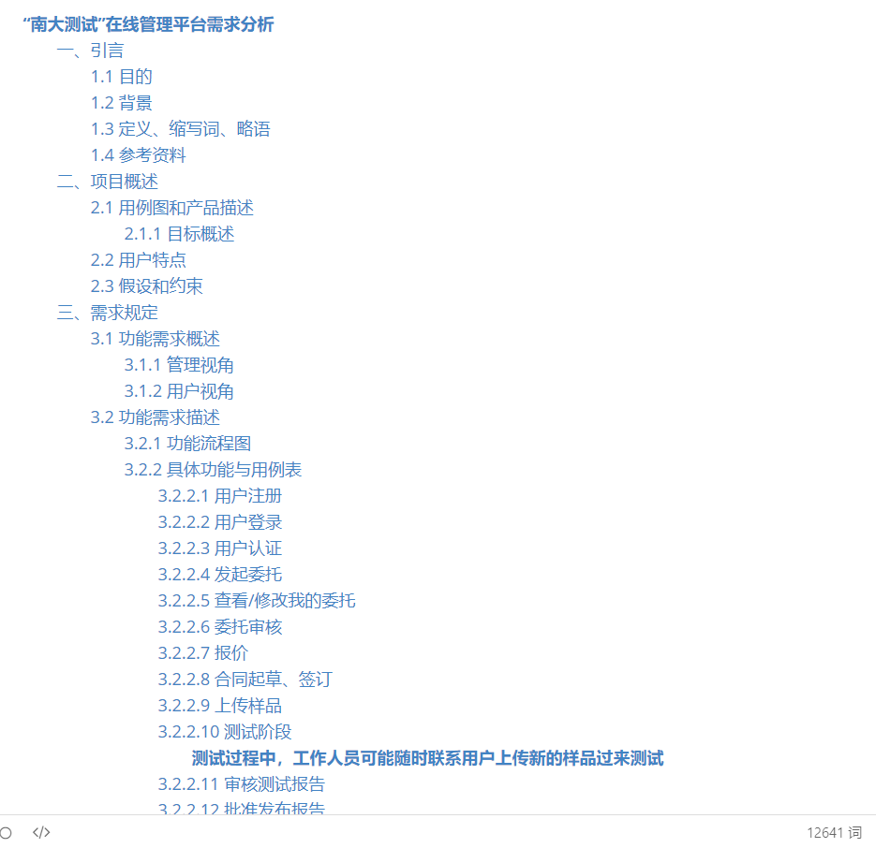
文档
需求规格说明书（V2.0）

Slide 14
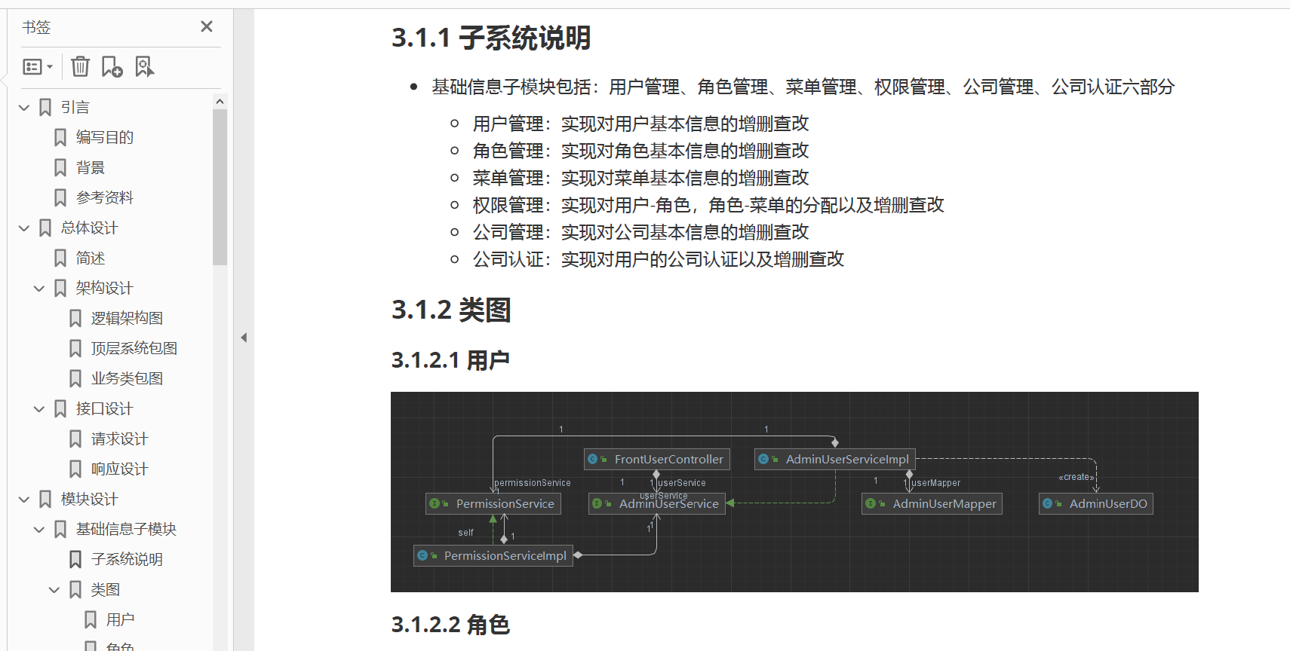
设计说明书

Slide 15
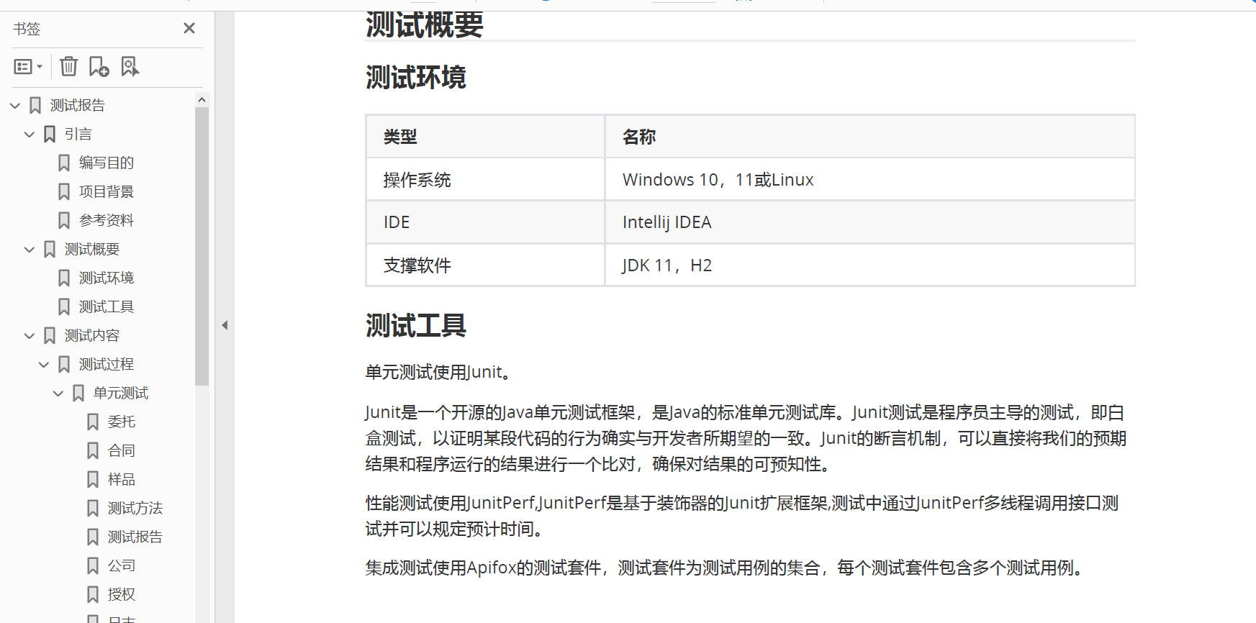
测试报告

Slide 16
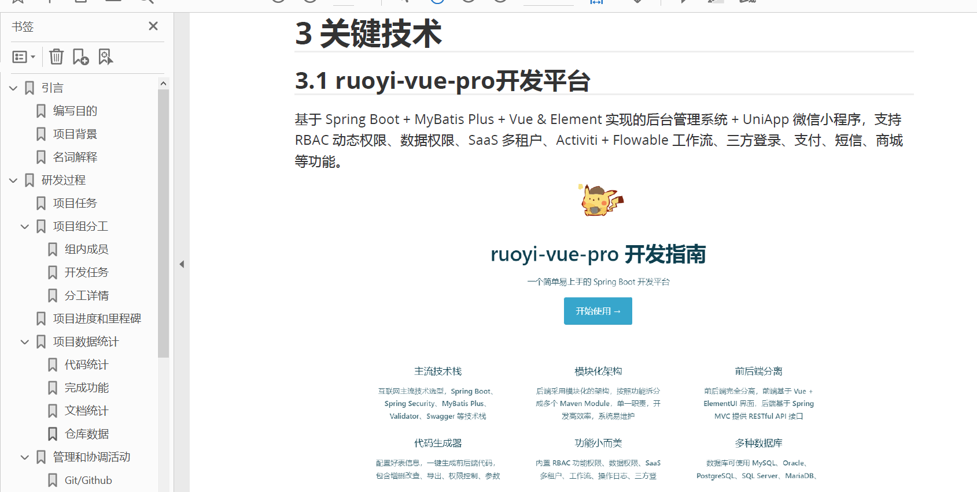
项目研发报告（技术部分）

Slide 17
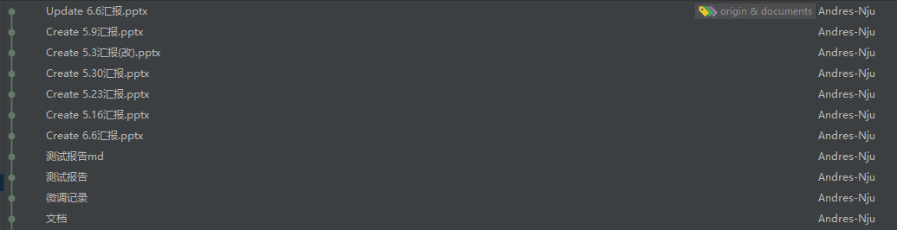
本周开发记录

Slide 18
Thanks

